Slide 1
Название моего проекта : Лабиринт

Slide 2
Меня зовут Крайнов Артём
Мне 12 лет и я занимаюсь програмированием 4 года

Slide 3
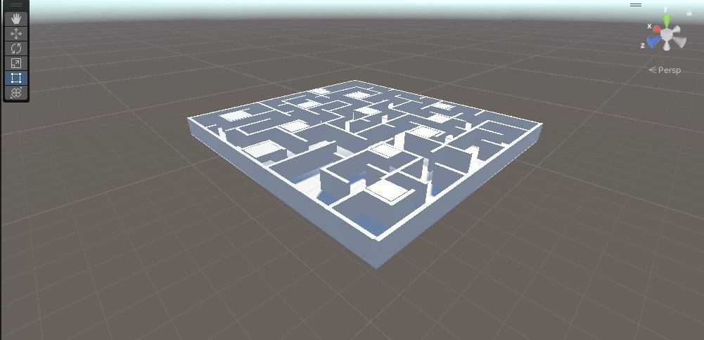
В моём проекте надо пройти лабиринт, и не попаcтся на ловушки

Slide 4
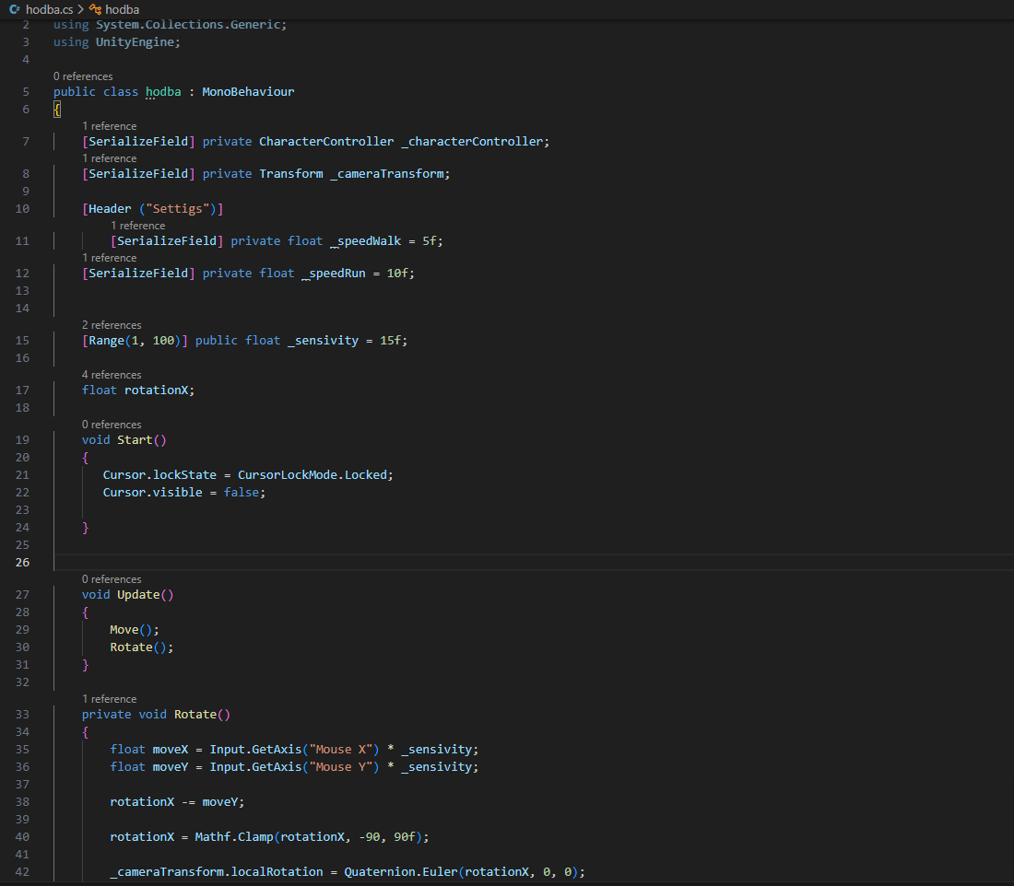
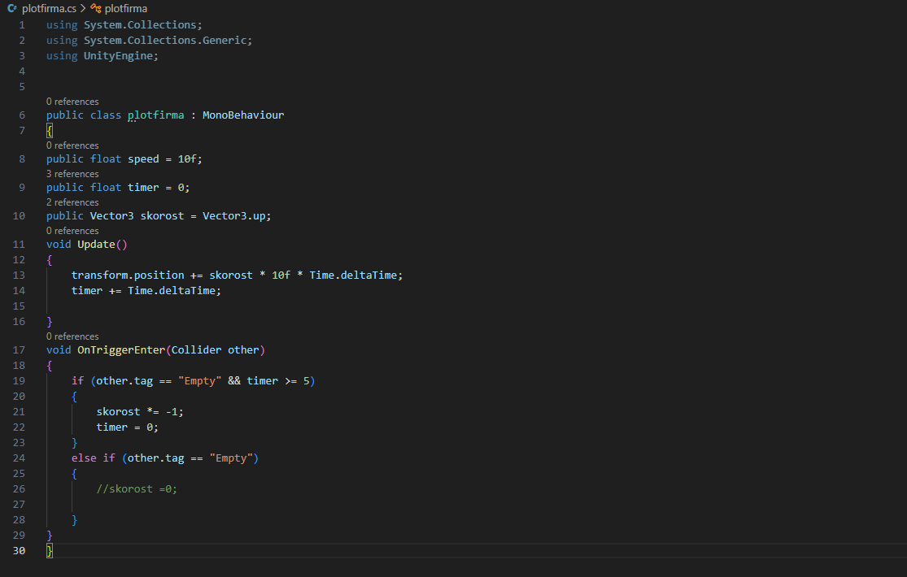
В моём проекте более 100 объеков
А вот код моего проекта

Slide 5
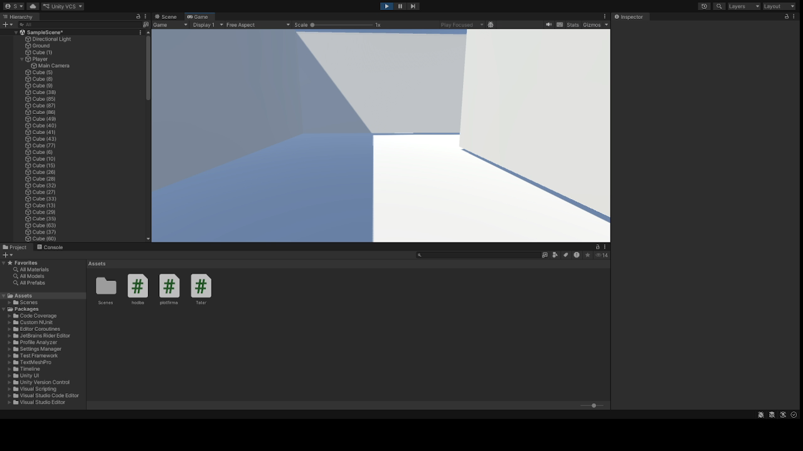
Вот моё прохождение игры

Slide 6
На этом всё
Спасибо за внимание!

